Slide 1

Amikumu.com

Slide 2

Kio estas Amikumu?
Amikumu estos apo,
kiu helpos vin trovi kaj kontakti proksimajn esperantistojn.

Slide 3
Kial apo anstataŭ retejo?
Facile uzebla per poŝtelefono
Ne devas ensaluti ĉiufoje permane
Bone integriĝas kun GPS- funkcioj de poŝtelefonoj

Slide 4
Funkcioj

Slide 5
Kiel ĝi funkcios?
Listo: vidi ĉiujn proksime ordigitaj laŭ distanco.
Mapo: vidi kie aliaj laste publike deklaris sian lokon

Slide 6
Kiel mi povos aliĝi?
Ensaluti per Fejsbuko aŭ Guglo
Krei konton permane

Slide 7
Per kiuj sistemoj oni povos uzi ĝin?
Per iOS
Per Android

Slide 8
Sekureco

Slide 9
Ĉu aliaj homoj povas vidi kie mi precize estas?
Ne montras precizajn poziciojn.
Vi videblas en la mapo nur se vi enmetas pinglon (malprecize je 100m).

Slide 10
Kiel mi evitus, ke stranguloj mesaĝu al mi?
Vi povas bloki nedeziratajn kontaktojn.
Blokitoj ne plu povas vidi vin nek mesaĝi al vi.

Slide 11
Daŭripoveco

Slide 12
Ne nur por Esperantistoj
En la unua fazo, la apo estos nur por Esperantistoj.
En postaj fazoj, ni disponigos la interfacon per aliaj lingvoj.

Slide 13
Financo
Ni ĵus finis monkolekton per Kickstarter. Entute ni kolektis 26.671 eŭrojn de 429 donacintoj
Ni vendos ”orajn funkciojn" al uzantoj.
Ni vendos reklam-spacon al lernejoj kaj lingvoinstruistoj laŭ proksimeco.
Ni vendos amasmesaĝojn al lernejoj kaj lingvoinstruistoj laŭ proksimeco.
Ni serĉas investantojn.

Slide 14












Sponsoroj

Slide 15
Demandoj

Slide 16
Kial Amikumu estos pli bona aŭ taŭga ol aliaj apoj?
Estas programita kaj funkciigita laŭ la postuloj de Esperantistoj

Slide 17
Teamo

Slide 18





Teamo
Richard Delamore (Evildea): CEO
Chuck Smith: CTO/iFono
Neil Roberts: Androido
Judith Meyer: Servilo
Elena Khusanova: Grafikaĵoj

Slide 19
Tempolinio

Slide 20
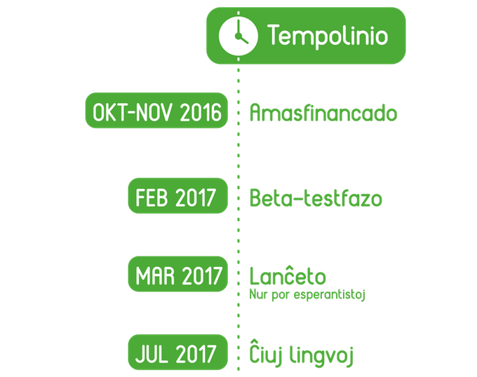

Slide 21
Sociaj retoj

Slide 22
Sociaj retoj
Fejsbuko: facebook.com/amikumuapp
Telegramo: listigita en telegramo.org
Tvitero: twitter.com/Amikumu_eo
Retejo: amikumu.com [Abonu nin!]
Repoŝtu info@amikumu.com

